Slide 1
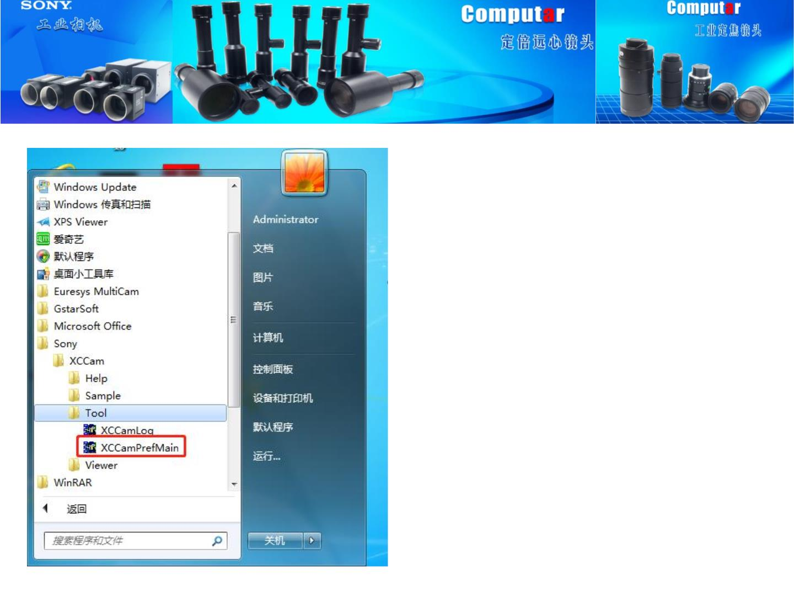
1.点击“开始菜单”
2.在 “所有软件”中找到“Sony”
3.点击“Tool”
4.点击“XCCamPrefMain”

Slide 2
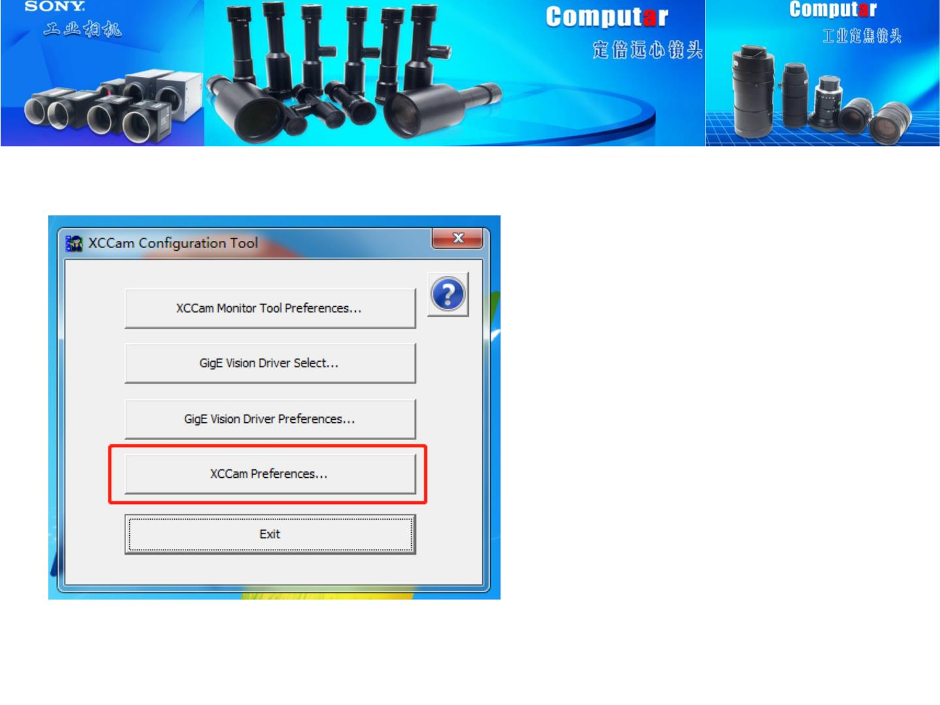
1.点击“XCCam Preferences…”

Slide 3
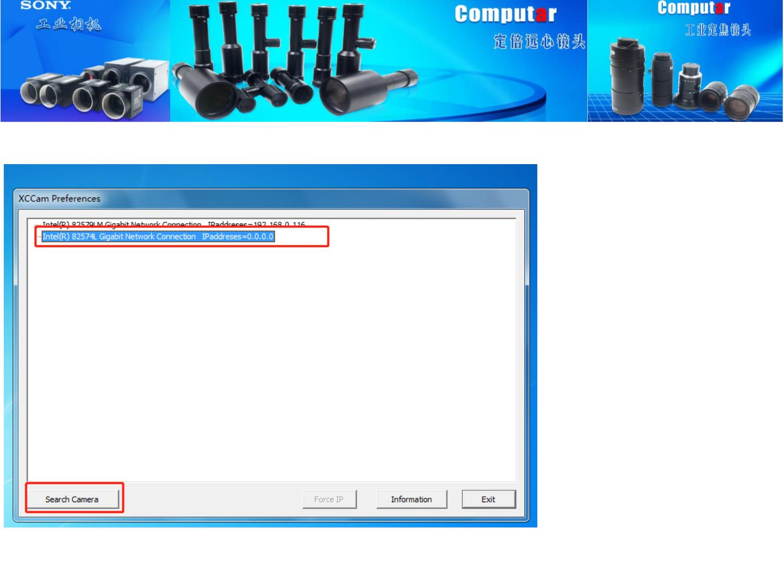
当网卡IP=0.0.0.0时
1.点击选上网卡
2.点击“Search Camera”

Slide 4
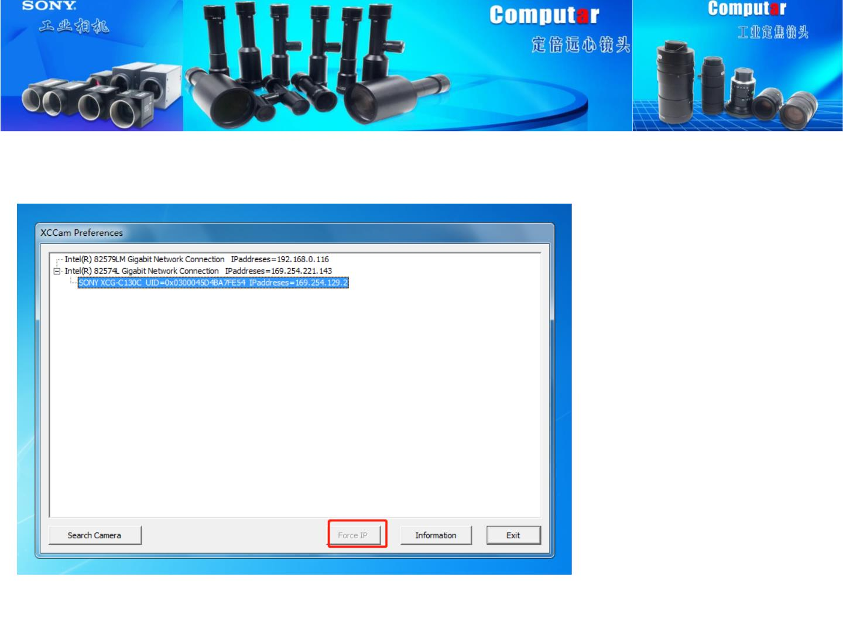
当相机IP=0.0.0.0时
1.点击选上相机
2.点击“Force IP”

Slide 5
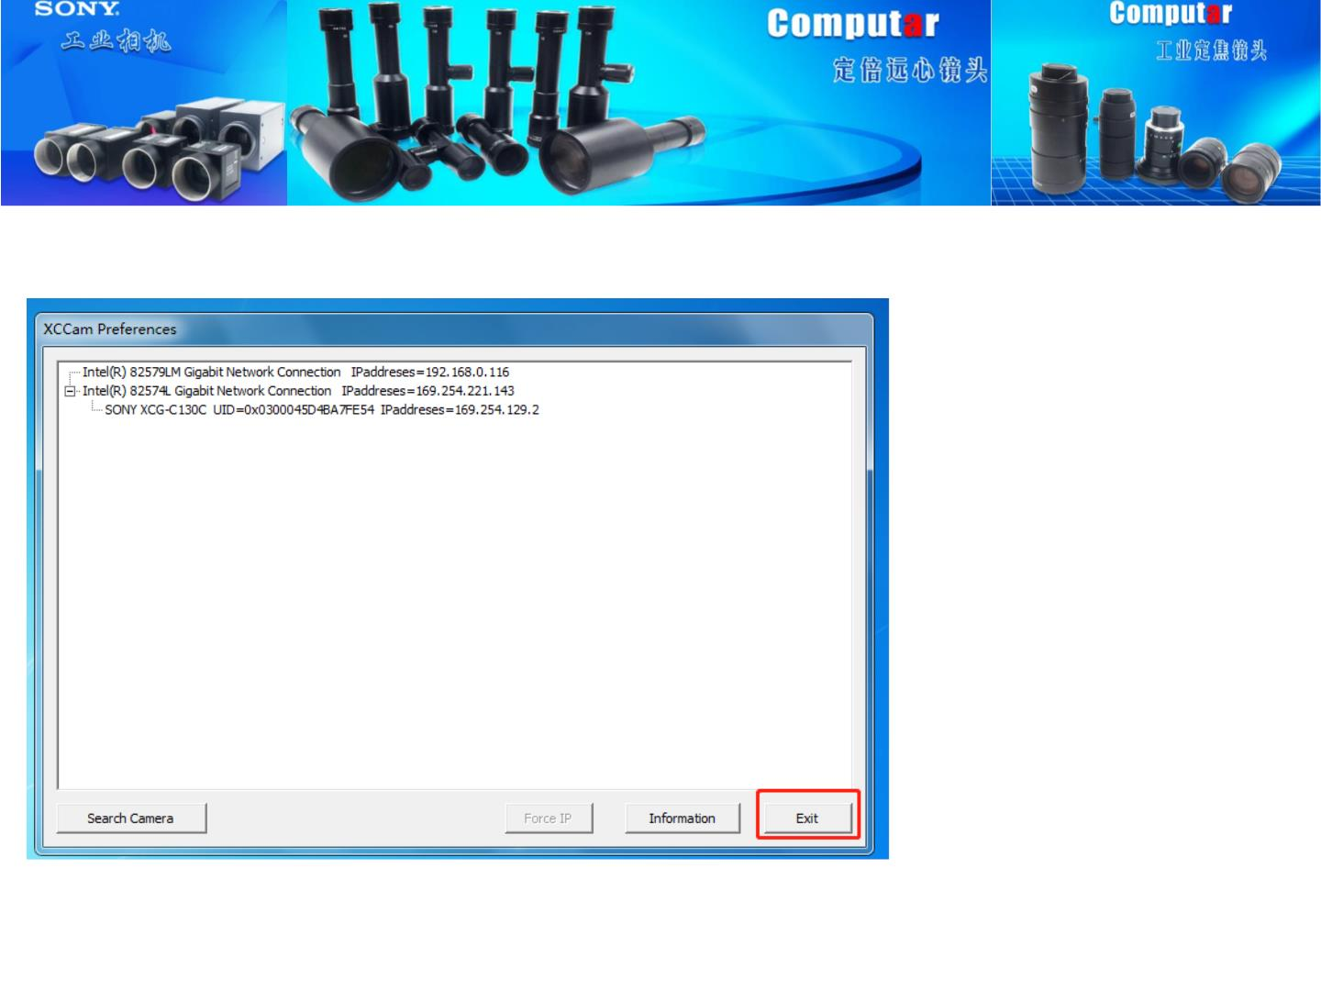
当相机IP地址赋上值
1.点击“Exit”

Slide 6
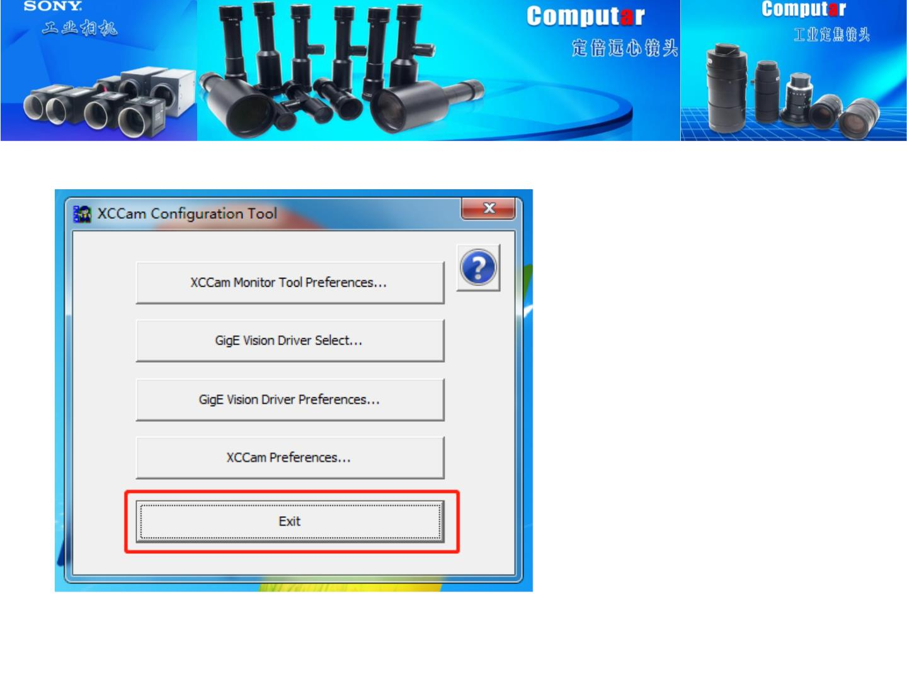
1.点击“Exit”

Slide 7
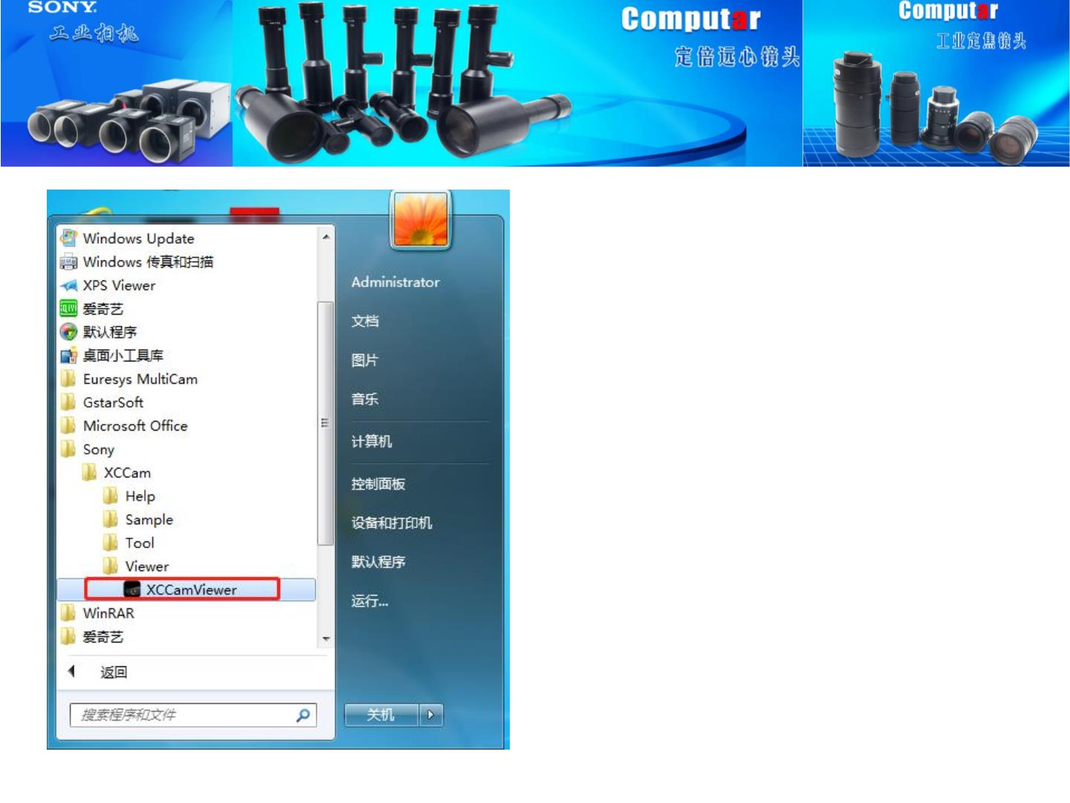
1.点击“开始菜单”
2.在 “所有软件”中找到“Sony”
3.点击“Viewer”
4.点击“XCCamViewer”

Slide 8
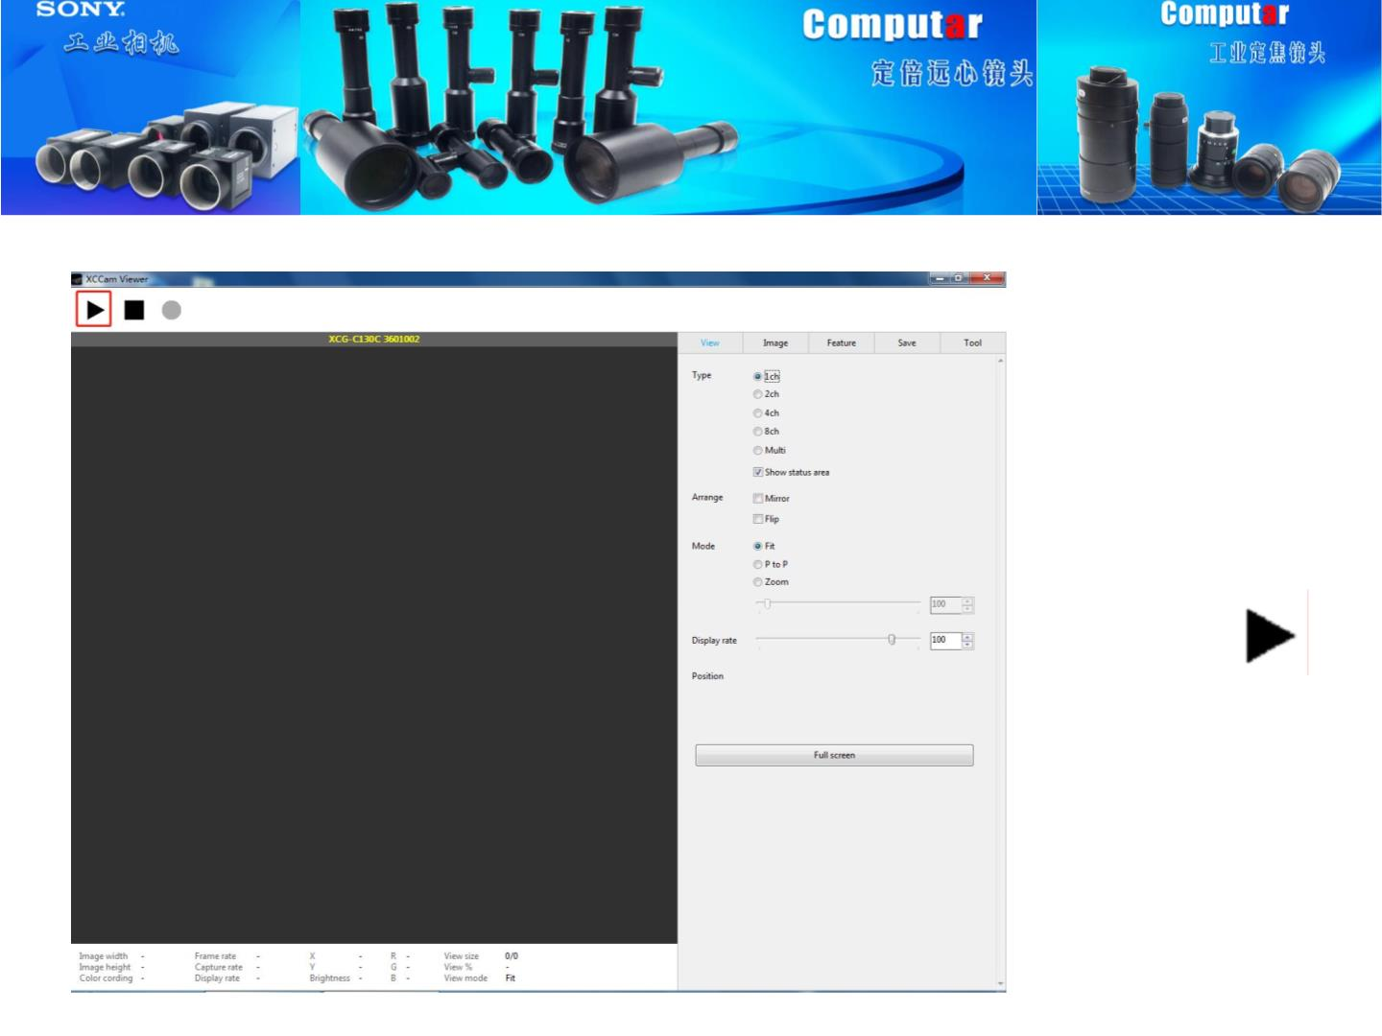
1.点击

Slide 9
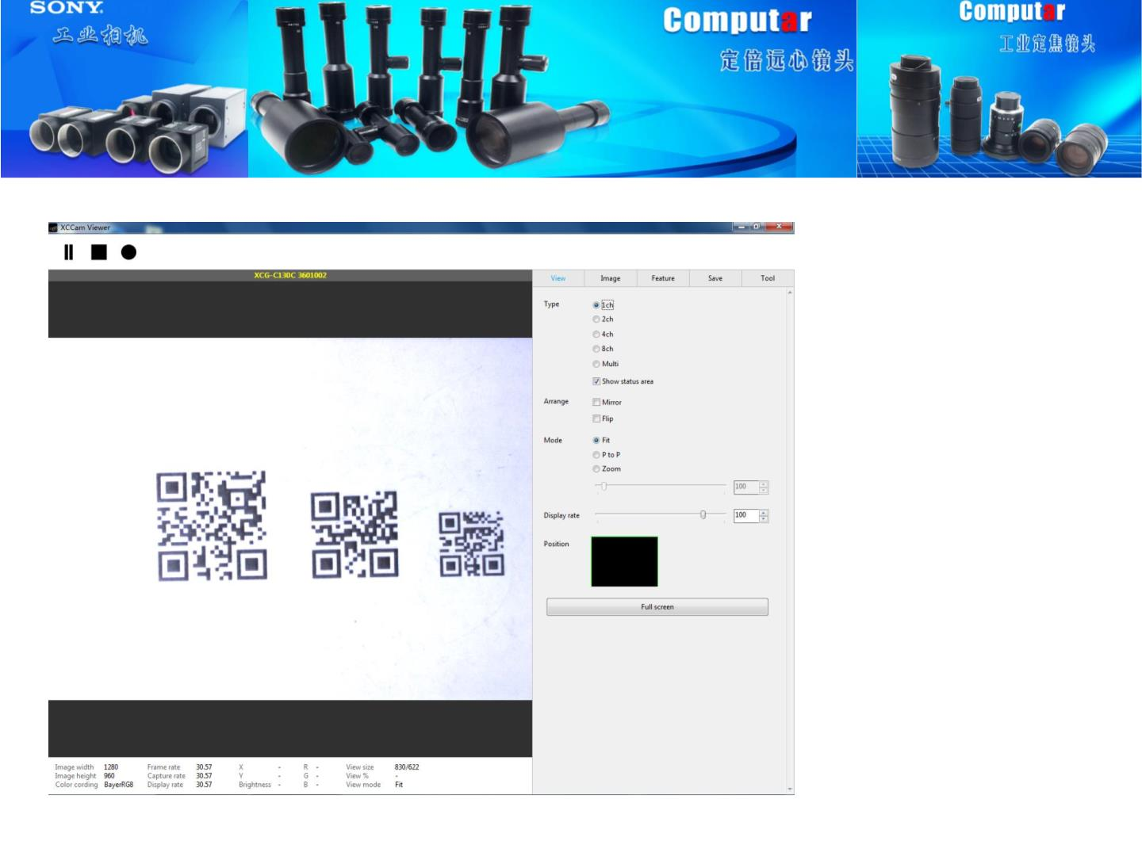
完成采图

